Slide 1
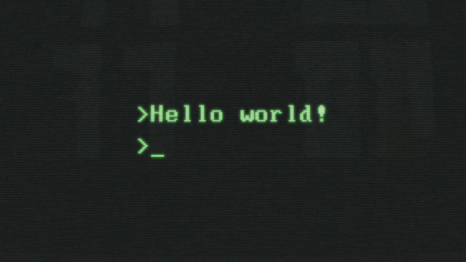
競賽

Slide 2
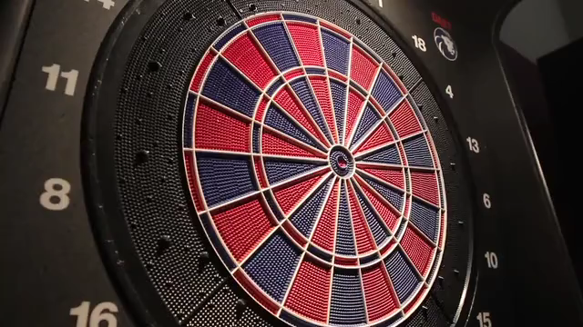
目標

Slide 3

1.目標

Slide 4

1.目標

Slide 5
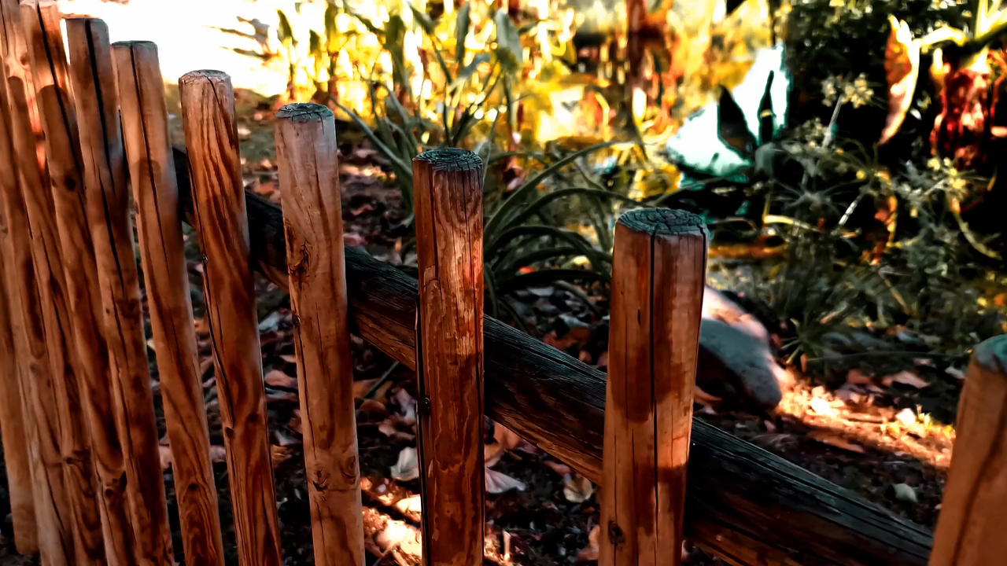
阻礙

Slide 6

2.阻礙

Slide 7

2.阻礙

Slide 8
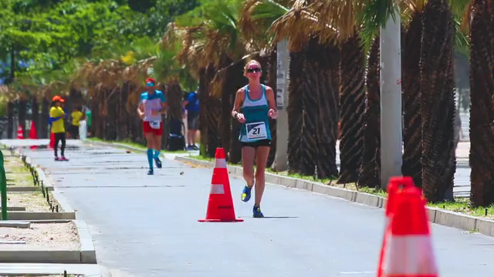
努力

Slide 9
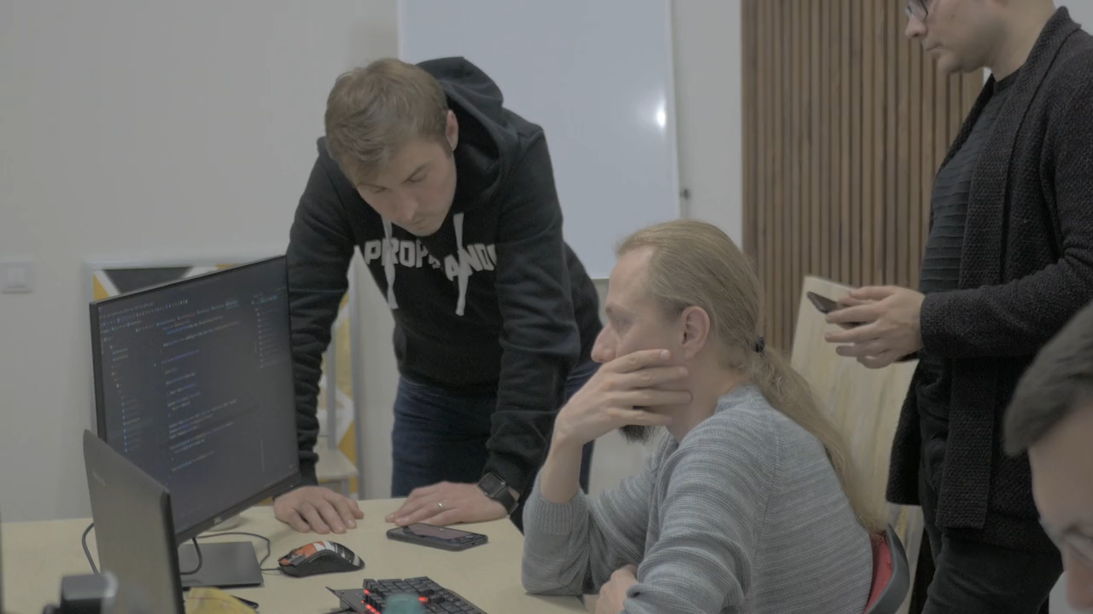
3.努力
3.努力

Slide 10


Slide 11

結果

Slide 12
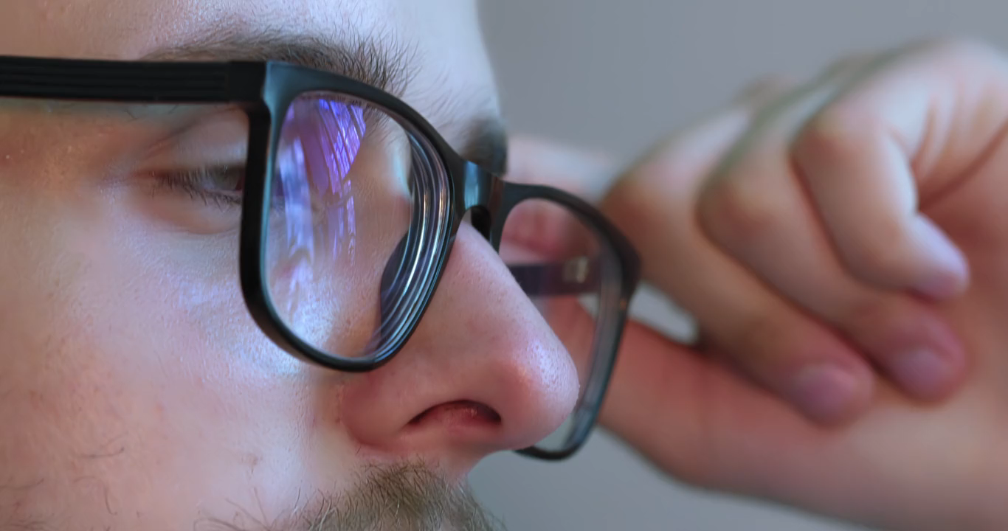
4.結果

Slide 13

4.結果

Slide 14

意外

Slide 15
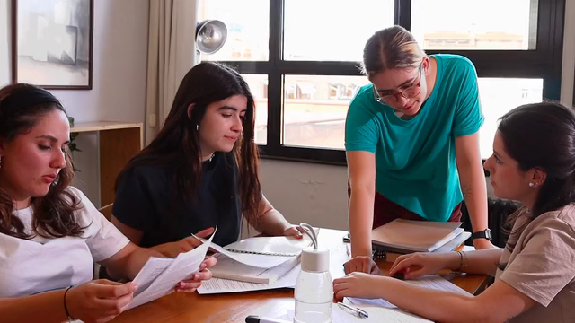
5.意外

Slide 16

轉彎

Slide 17

6.轉彎
6.轉彎

Slide 18

結局

Slide 19

7.結局

Slide 20

7.結局

Slide 21


